Slide 1
Engenharia Econômica
PRO 2303
2

Slide 2
Problema I (cf. Ehrlich e Moraes, p.5)
A loja Vírgula Quente está dimensionando o quadro de vendedore(a)s de uma nova unidade. A remuneração anual média de um(a) vendedor(a) é de R$ 48 mil.
Pesquisa feita nas unidades existentes indicou que, na média:
a) um potencial cliente vai embora se não for atendido em até cinco minutos; e
b) cada pessoa que desiste de esperar corresponde a uma venda perdida de R$ 500.
Indicar quanto(a)s vendedore(a)s devem ser contratado(a)s.
Vendedores | 2 | 3 | 4 | 5 | 6
Desistentes/ano | 270 | 170 | 70 | 20 | 5

Slide 3
Conceito
Ter que pagar
Deixar de ganhar
Custo de oportunidade

Slide 4
Problema II
A Cia. C considera dois empreendimentos:
MAIS (MR$ 20): ampliar a unidade existente, que rende 20% a.a.; e
NOVO (MR$ 18): desenvolver um novo produto.
O Banco BeDê oferece uma linha de crédito a 10% a.a.
Indicar o rendimento mínimo que torna o NOVO atraente:
Se o limite de crédito for MR$ 50;
Idem MR$ 25.

Slide 5
Conceito
Juros
O que se paga de fato para obter o capital necessário a um empreendimento
Custo de oportunidade do capital
O que se deixa de ganhar por não se poder fazer determinado investimento

Slide 6
Cuidado!

Slide 7
Problema III
A Sra. M.T. tem duas ofertas para realizar uma pesquisa, que demora um mês:
Situação 1:
A firma F paga R$ 10 mil e a firma G paga R$ 11 mil, ambas na entrega do relatório;
Situação 2:
A firma F para R$ 10 mil adiantado e a firma G paga R$ 11 mil na entrega do relatório.
Qual oferta a classe recomenda para a Sra. M.T. em cada situação.

Slide 8
Terminologia
VP = valor presente, valor atual
VF = valor futuro
r = taxa de juros por período de capitalização
n = número de períodos de capitalização
A = valor de cada contribuição numa série uniforme de recebimentos ou dispêndios

Slide 9
Conceitos e Convenções
Período de capitalização
Conceito
Convenção: fim de período
Precisão
Taxa de juros
Simples x Composta
Nominal x Efetiva
Inflação
Valores correntes x constantes

Slide 10
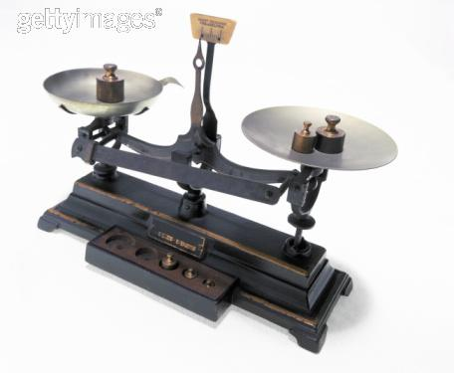
Noções fundamentais
Valor do dinheiro
Valor nominal
f (tempo)
Valor absoluto
Equivalência
Valores equivalentes em momentos distintos

Slide 11
Fluxo de caixa
Conceito
Recebimentos e dispêndios
Formas de representação

Slide 12
Matemática Financeira

Slide 13
Fórmulas fundamentais
VF = VP (1+r)^{n}
VF = A (1+r)^{n} – 1
r

Slide 14
Recursos
Tabelas
Planilhas
Calculadoras
PV, FV, i, n, PMT
CF_{o}, CF_{j}
NPV, IRR

Slide 15
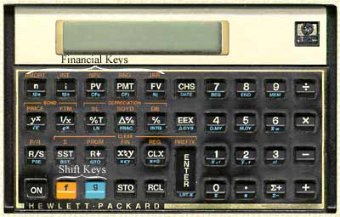
A CocaCola da Engenharia Econômica

Slide 16
Sistemas de pagamento
SPC
pagamentos constantes ou uniformes
SAC
amortizações constantes ou uniformes
Variantes
SAM (misto), ...

Slide 17
Carência
Com pagamento de juros
Sem pagamento de juros
Saldo devedor
Juro é função do SD
Principal
Amortização

Slide 18
Atenção!
Juros antecipados
Juros sobre o total
Saldo médio
Desconto à vista
Idem, parcela 1 no ato

